Slide 1



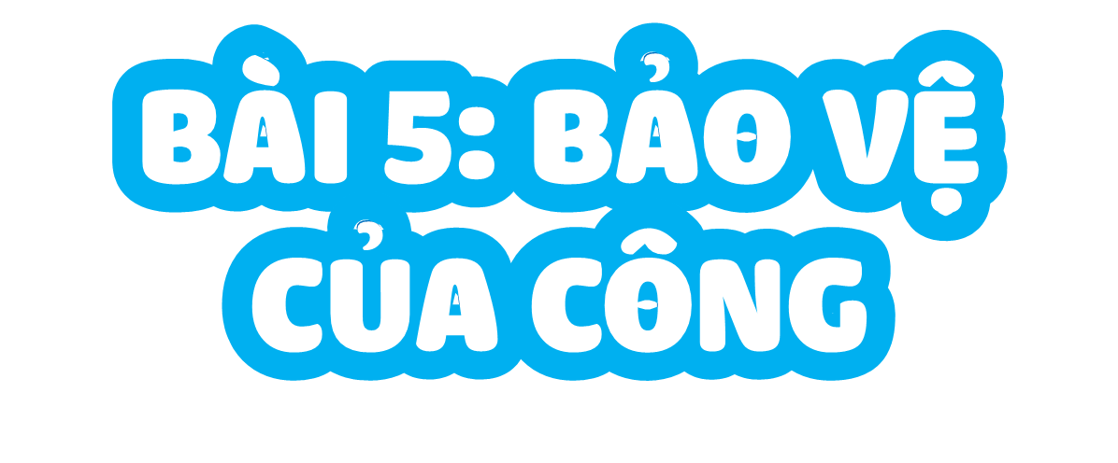
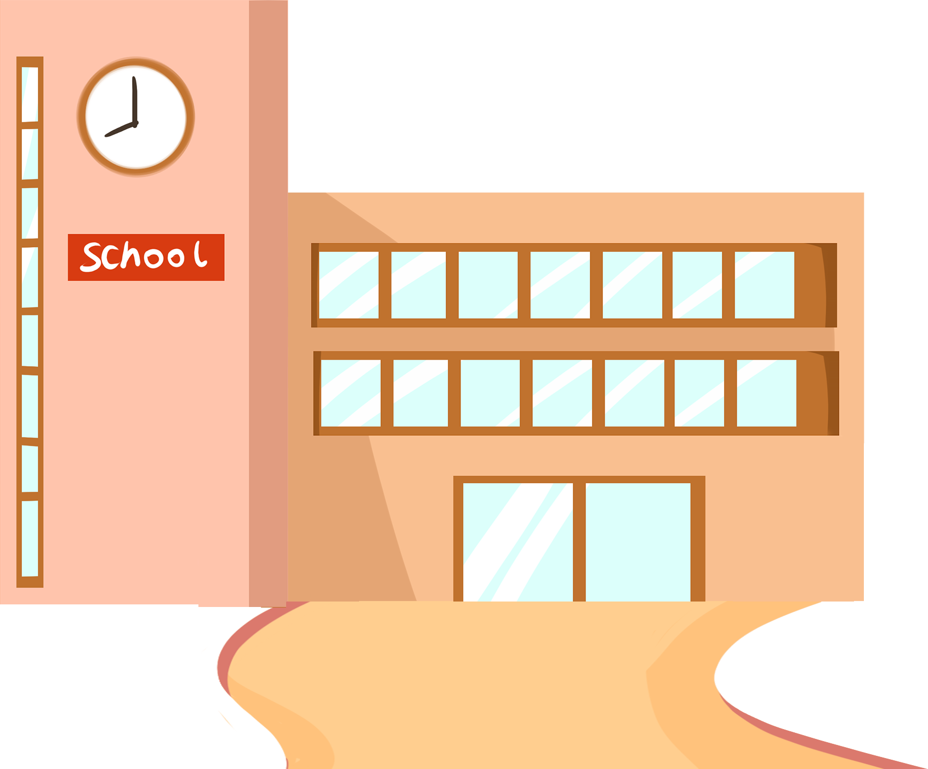

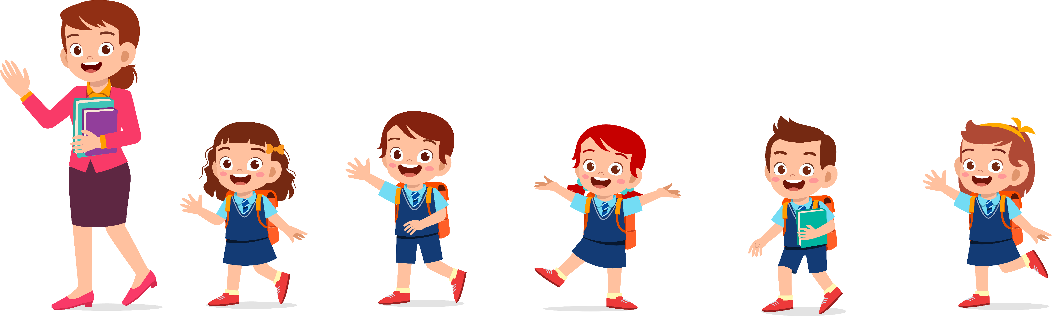



Slide 2


Slide 3



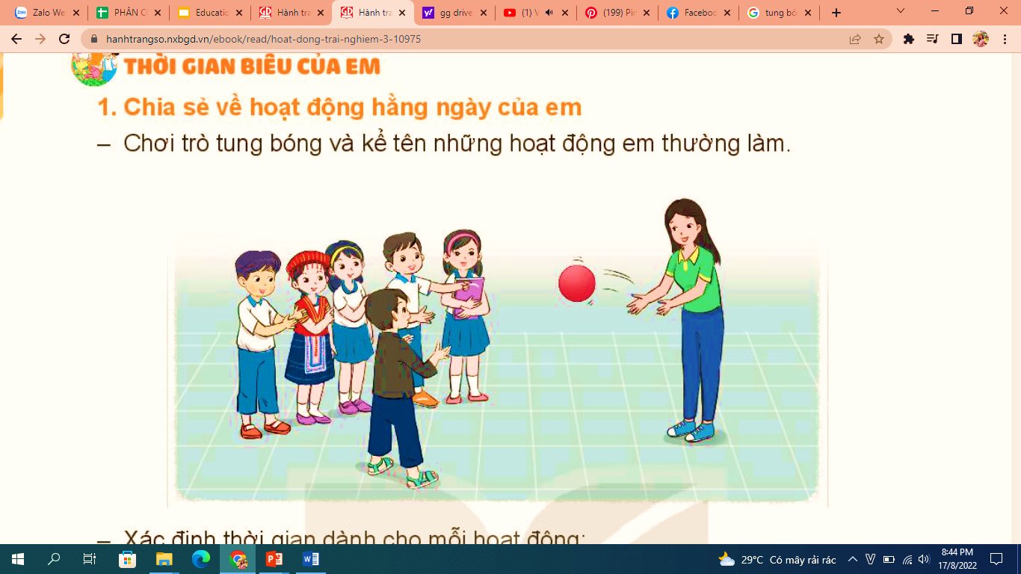
Luật chơi:
Cô tung bóng cho ai thì người đó phải kể tên một hoạt động 1 công trình công cộng mà mình biết (hoặc đã được tham quan...)

Slide 4


Slide 5
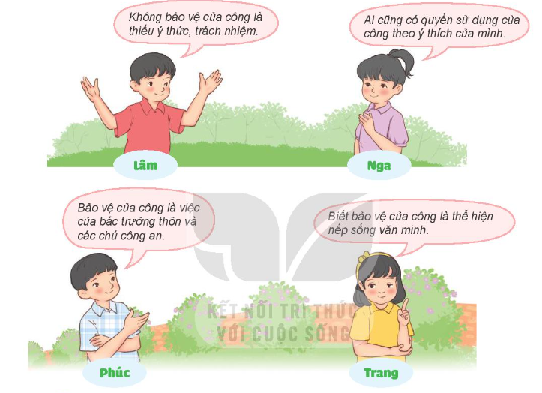
1. Em đồng tình hay không đồng tình với ý kiến của bạn nào? Vì sao?

Slide 6


1 bạn làm phóng viên nhí, đưa ra các ý kiến để phỏng vấn và mời các bạn khác trao đổi.

Slide 7

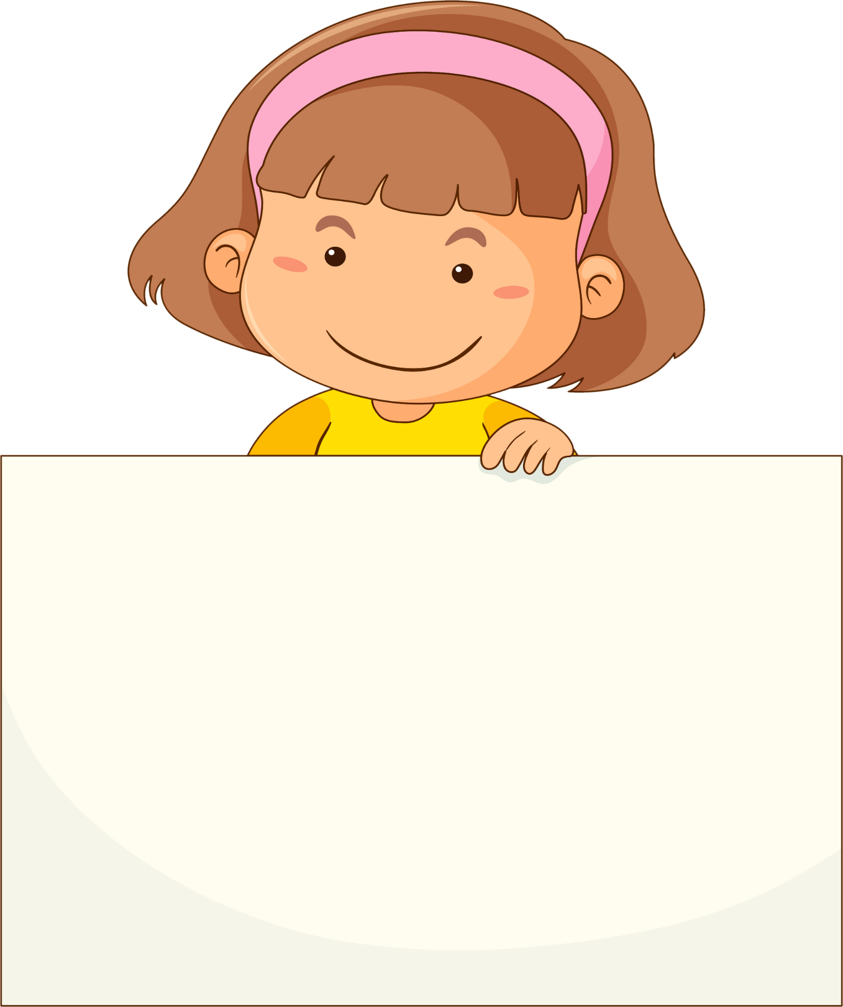
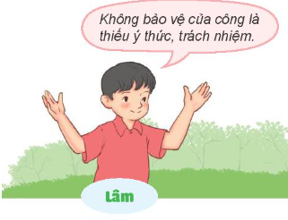

Tán thành ý kiến của bạn Lâm vì: Của công là tài sản chung phục vụ lợi ích chung của mọi người nên mỗi người cần có trách nhiệm bảo vệ và giữ gìn của công.

Slide 8
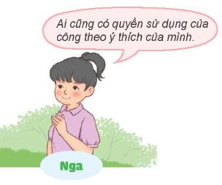
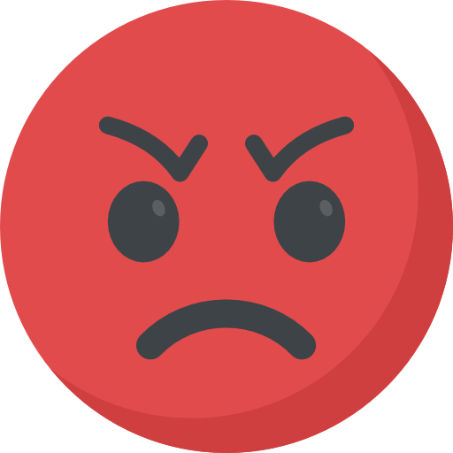
Không tán thành ý kiến của bạn Nga vì: Mỗi người cần sử dụng của công một cách cẩn thận, trách hỏng hóc và tuân thủ các quy định chung

Slide 9
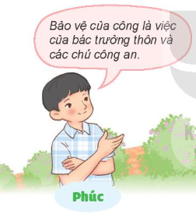
Không tán thành ý kiến của bạn Phúc vì: Bảo vệ của công là trách nhiệm của tất cả mọi người.

Slide 10
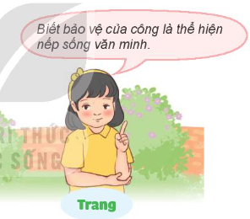
Tán thành ý kiến của bạn Trang vì: Người biết bảo vệ của công là người có tinh thần trách nhiệm với mọi người xung quanh, góp phần xây dựng tập thể, cộng đồng văn minh, đoàn kết.

Slide 11
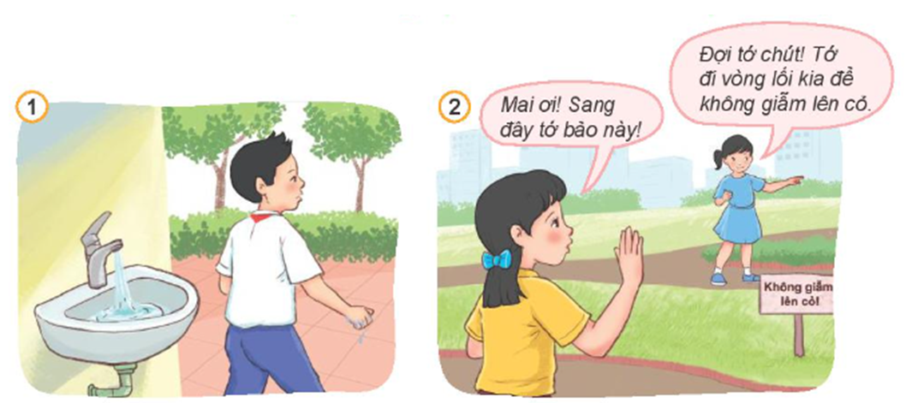
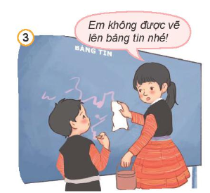
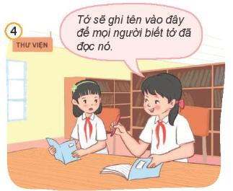
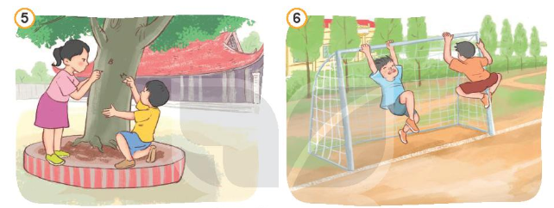
2. Bạn nào biết bảo vệ của công, bạn nào chưa biết bảo vệ của công? Vì sao?

Slide 12
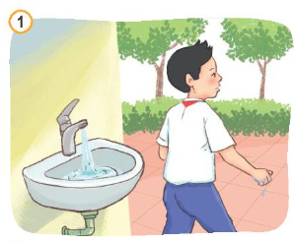
Bạn nam chưa biết bảo vệ của công vì bạn dùng vòi nước xong không chịu khóa vòi nước.

Slide 13
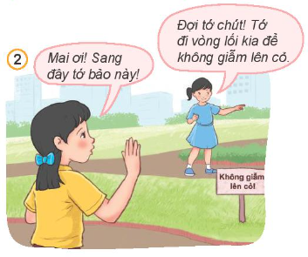
Bạn Mai biết bảo vệ của công vì bạn thực hiện đúng theo biển cấm không giẫm lên cỏ.

Slide 14
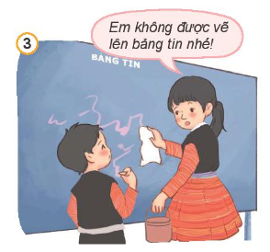
Bạn nam chưa biết bảo vệ của công vì bạn đã viết bậy lên bảng của cả lớp.

Slide 15
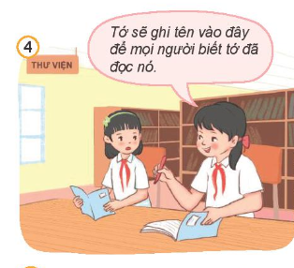
Bạn nữ chưa biết bảo vệ của công vì bạn đã không bảo quản sách thư viện cho sạch, đẹp theo đúng nội quy của thư viện.

Slide 16
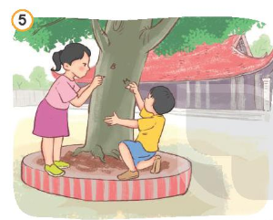
Hai bạn trong tranh chưa biết bảo vệ của công vì đã khắc hình chữ lên thân cây.

Slide 17
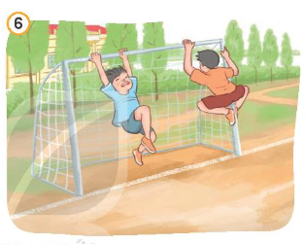
Hai bạn nam chưa biết bảo vệ của công vì đã đu lên lên khung thành thủ môn.

Slide 18
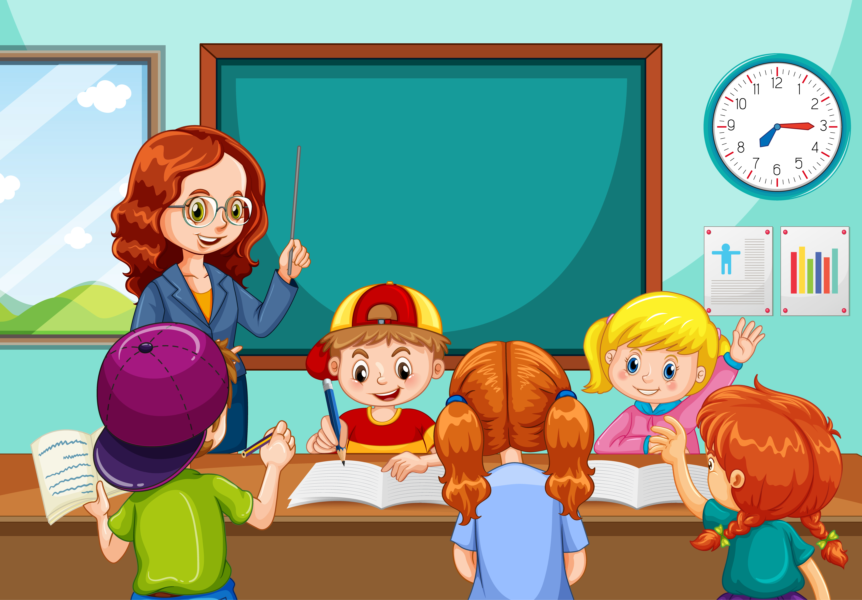
Vì sao chúng ta nên bảo vệ của công?

Slide 19

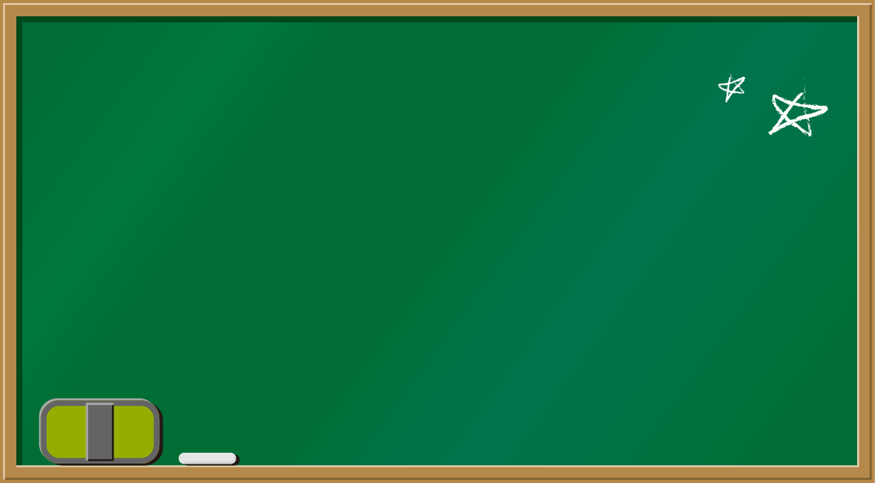

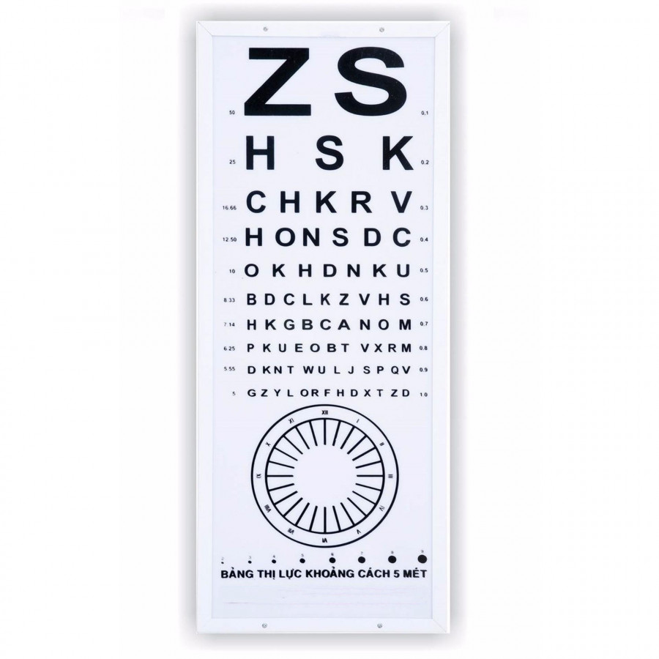


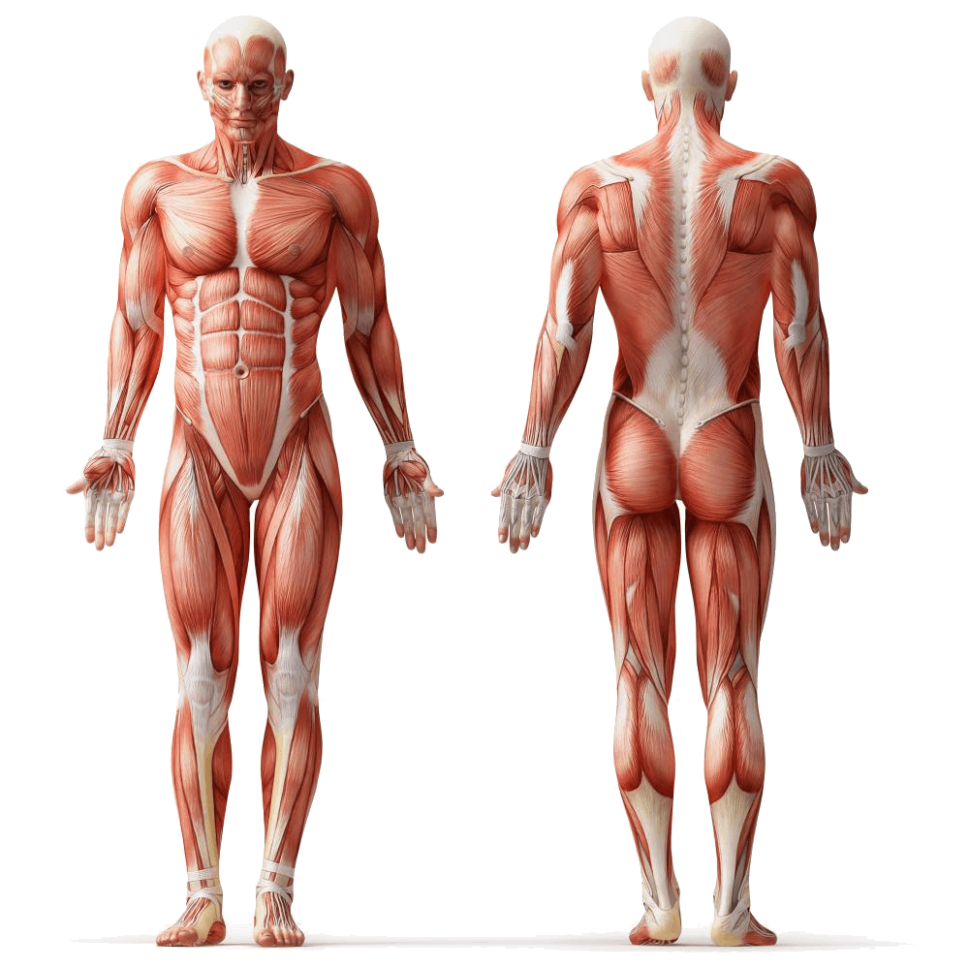
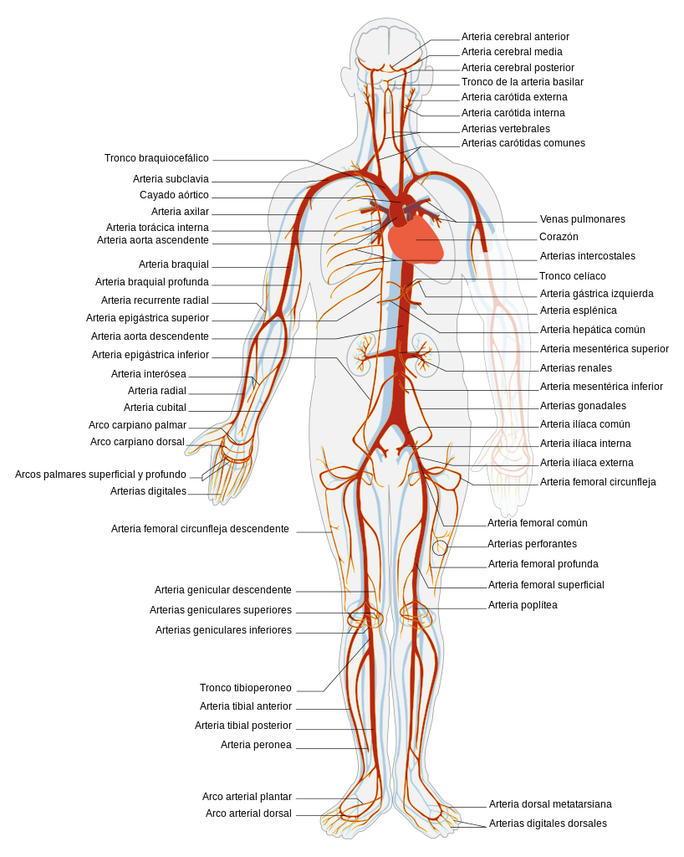
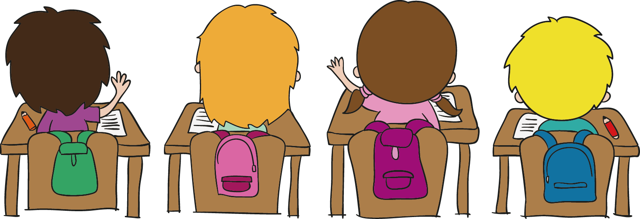
Cần bảo vệ của công vì điều đó thể hiện ý thức trách nhiệm và nếp sống văn minh của mỗi người. Bảo vệ của công giúp cho các tài sản chung luôn bền, đẹp và được sử dụng một cách dài lâu.

Slide 20
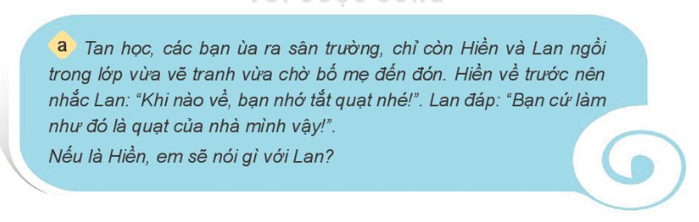
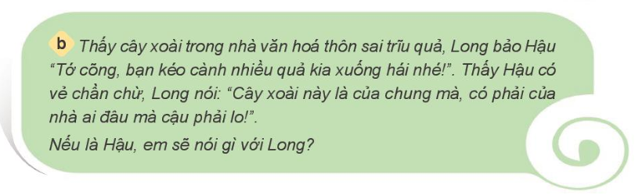
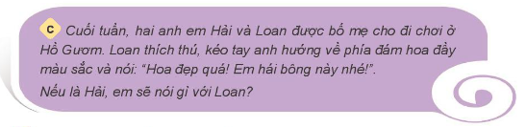
3. Xử lý tình huống

Slide 21
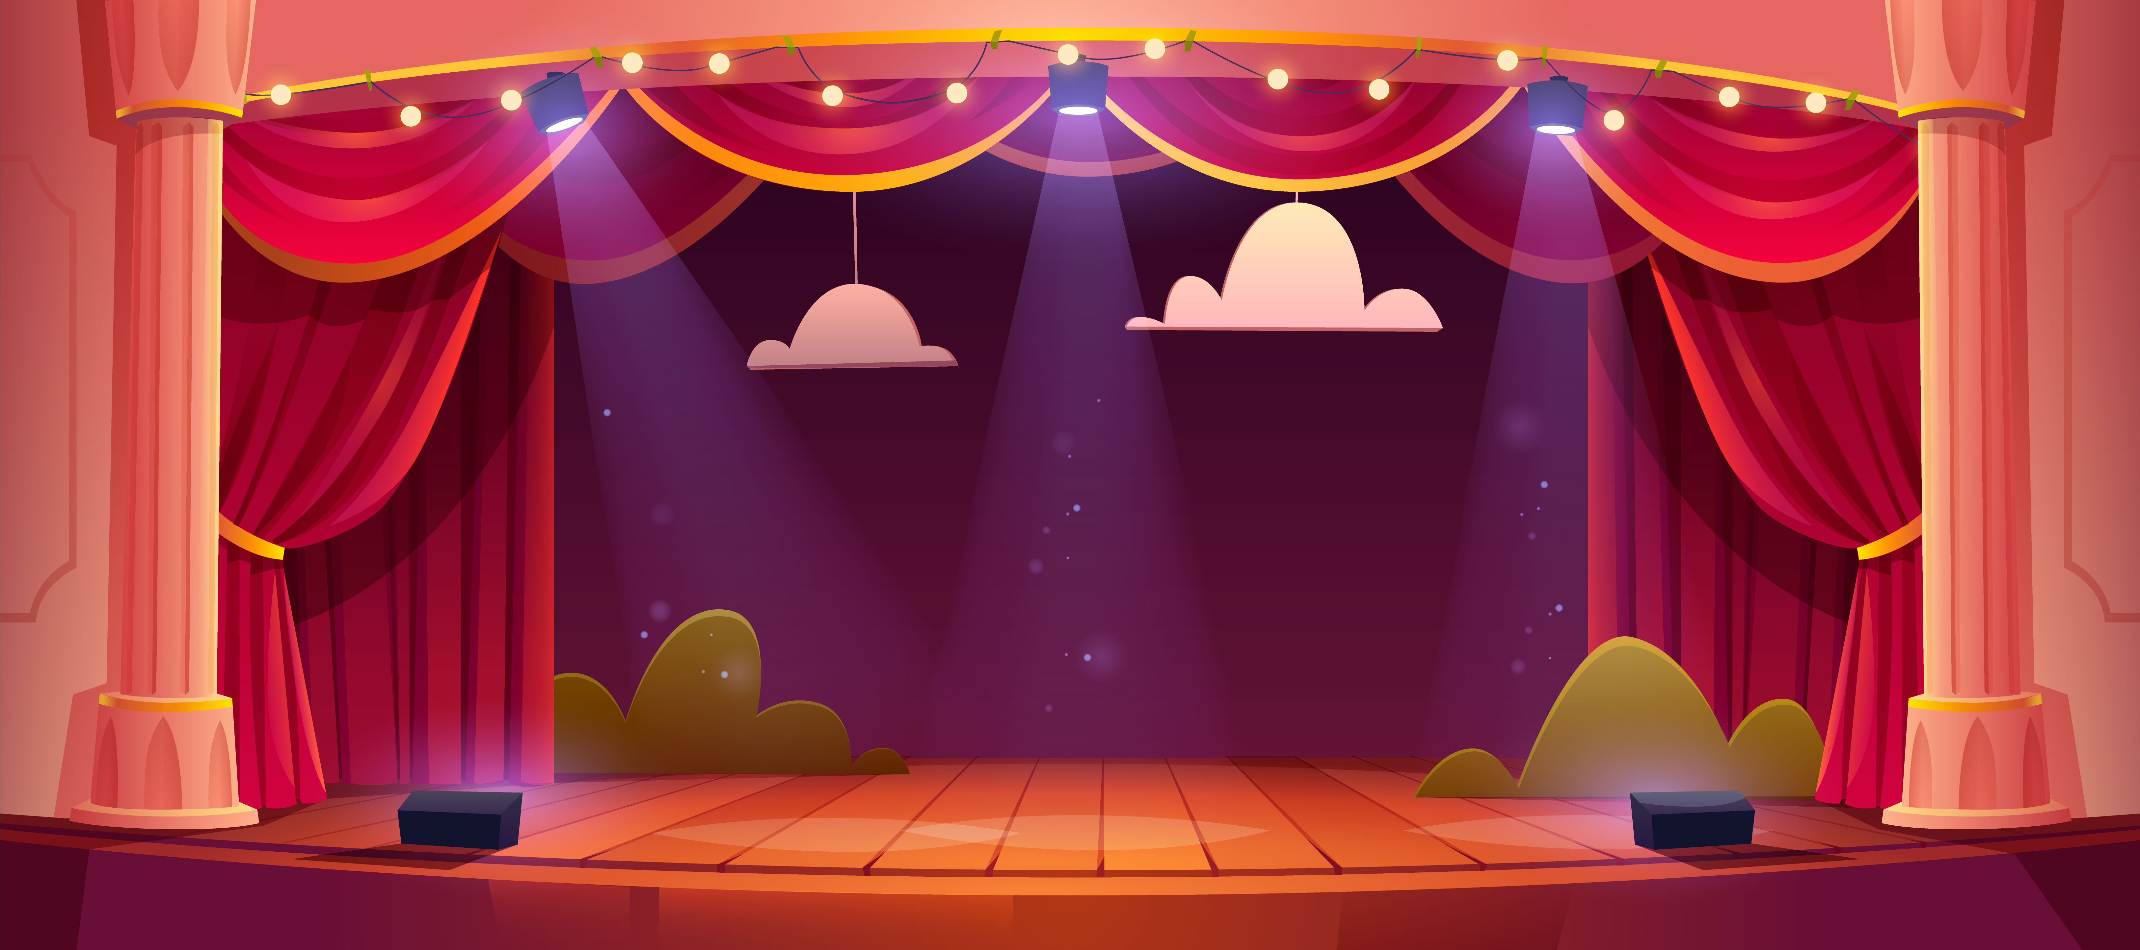
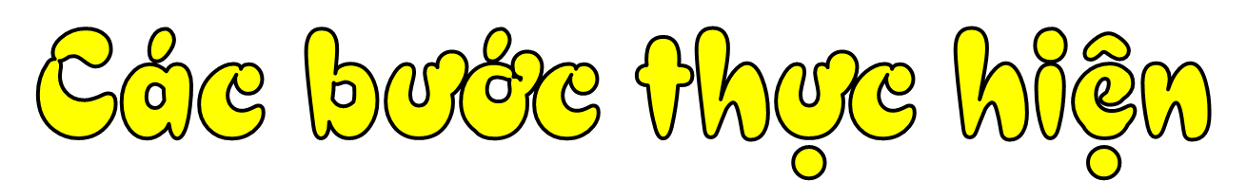


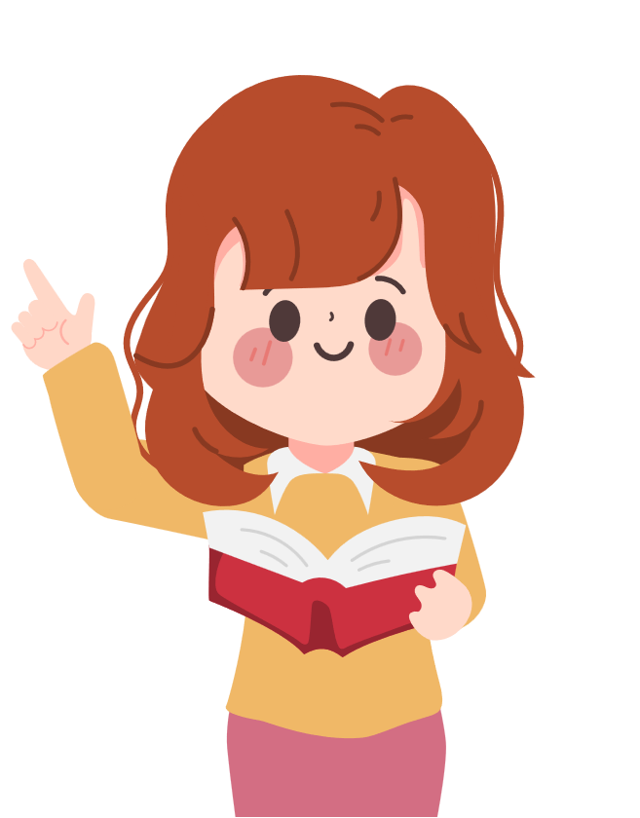

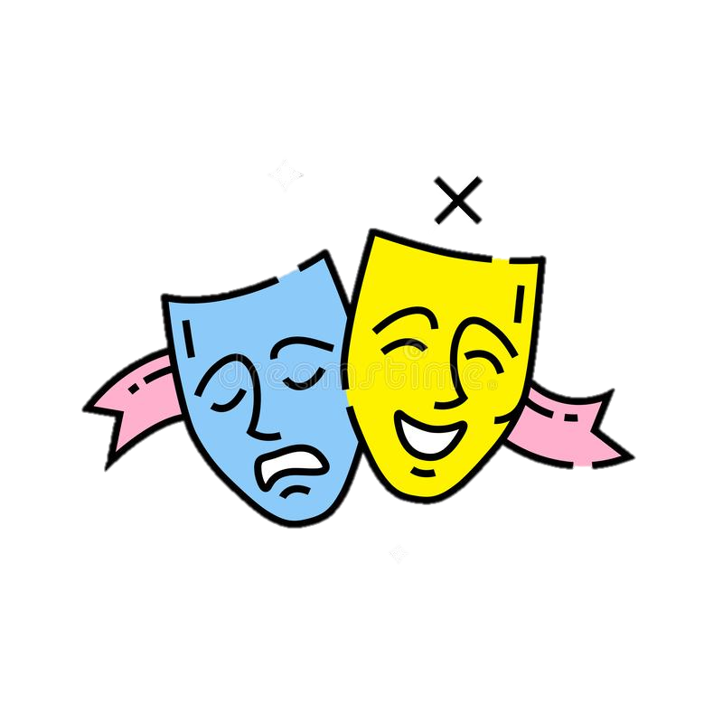
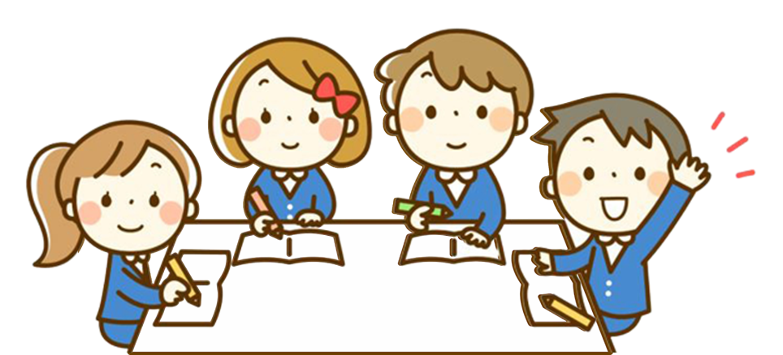
Bốc thăm
Thảo luận
2
Bước 4
1
Sắm vai
Nhận xét
3
4

Slide 22
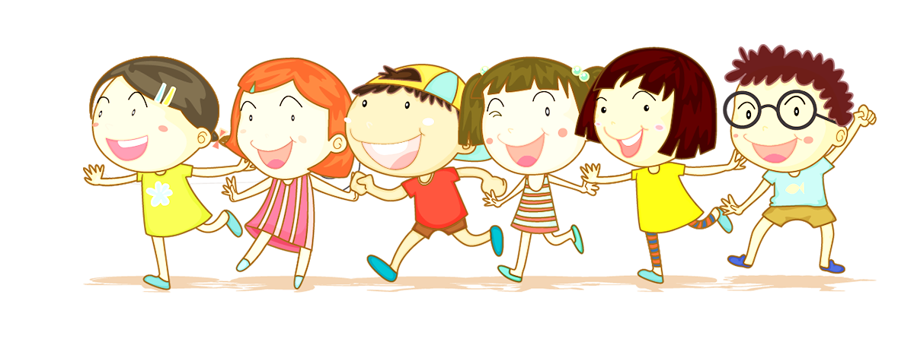
Nội dung thảo luận nhóm
1
2
Cách xử lí tình huống
Xây dựng kịch bản
3
4
Phân vai nhân vật
Tập dượt

Slide 23

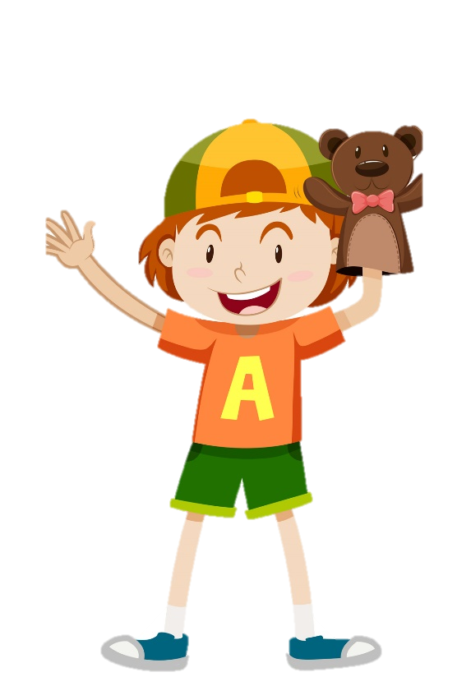
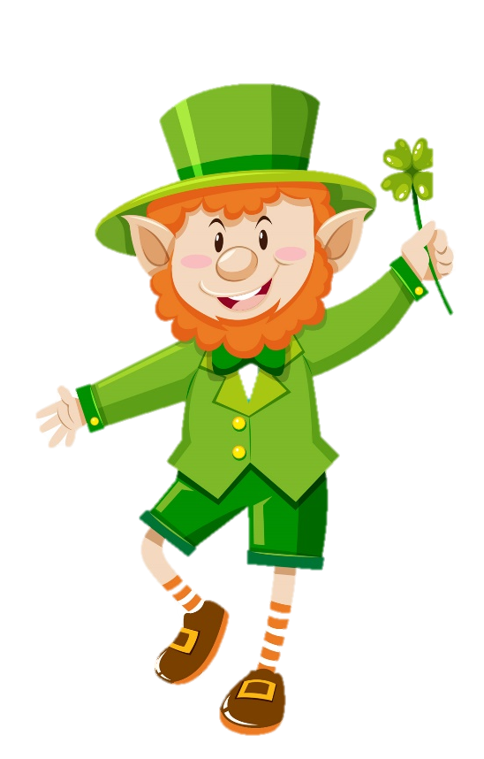
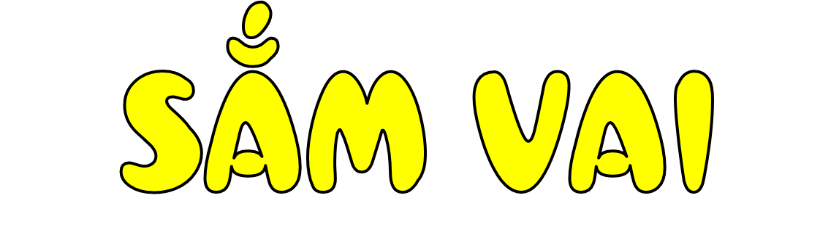
Góp ý
Nhận xét
Lắng nghe

Slide 24
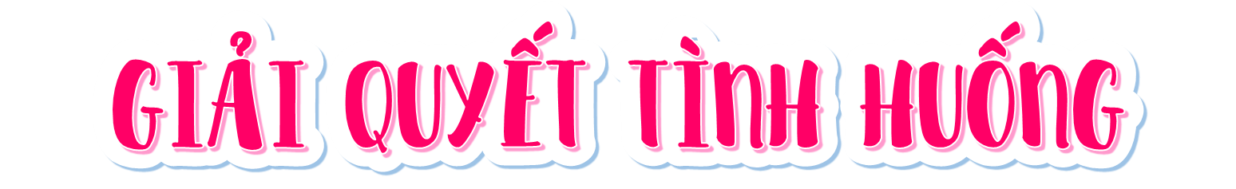
a
Nếu là Hiền, em sẽ nói là dù quạt không phải của nhà mình nhưng chúng ta vẫn phải có ý thức giữ gìn của công vì chúng ta hằng ngày sử dụng nó và quạt giúp chúng ta học hành thoải mái hơn rất nhiều nếu hỏng thì chúng ta sẽ không được sử dụng nữa.
Tan học, các bạn ùa ra sân trường, chỉ còn Hiền và Lan ngồi trong lớp vừa vẽ tranh vừa chờ bố mẹ đến đón. Hiền về trước nên nhắc Lan: “Khi nào về, bạn nhớ tắt quạt nhé!”. Lan đáp: “Bạn cứ làm như đó là quạt của nhà mình vậy!”.
Nếu là Hiền, em sẽ nói gì với Lan?

Slide 25
b
Nếu là Hậu, em sẽ nói là cây xoài này được trồng ở nhà văn hóa là tài sản của công, chúng ta không được tự ý làm vậy.
Thấy cây xoài trong nhà văn hoá thôn sai trĩu quả, Long bảo Hậu “Tớ cõng, bạn kéo cành nhiều quả kia xuống hái nhé!”. Thấy Hậu có vẻ chần chừ, Long nói: “Cây xoài này là của chung mà, có phải của nhà ai đâu mà cậu phải lo!”.
Nếu là Hậu, em sẽ nói gì với Long?

Slide 26
c
Nếu là Hải, em sẽ nói là em không được làm như vậy vì đó là hành vi phá hại của công và những bông hoa kia đang rất đẹp em hãy để mọi người cùng nhau ngắm nó chứ.
Thấy cây xoài trong nhà văn hoá thôn sai trĩu quả, Long bảo Hậu “Tớ cõng, bạn kéo cành nhiều quả kia xuống hái nhé!”. Thấy Hậu có vẻ chần chừ, Long nói: “Cây xoài này là của chung mà, có phải của nhà ai đâu mà cậu phải lo!”.
Nếu là Hậu, em sẽ nói gì với Long?

Slide 27

KẾT LUẬN
Với mỗi tình huống cần có cách xử lí phù hợp thể hiện ý thức bảo vệ của công.

Slide 28

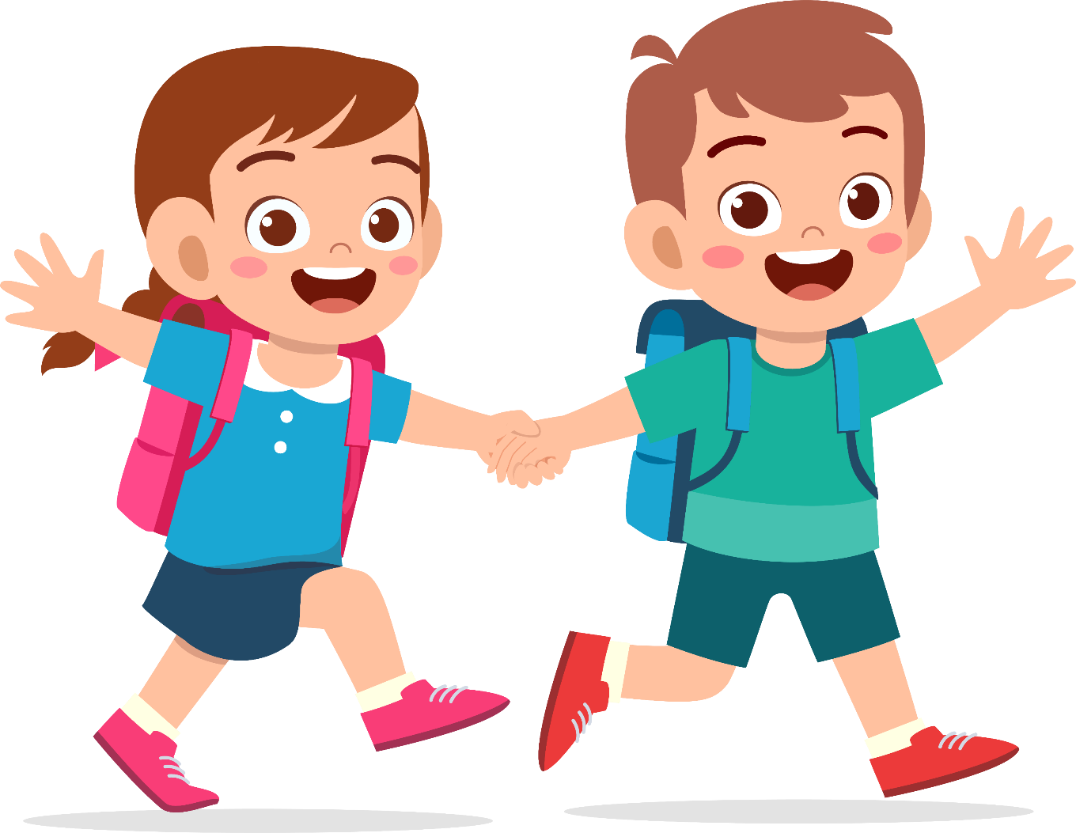
GV nhập vào đây
GV nhập vào đây

Slide 29
CHÚC CÁC EM HỌC TỐT!
CHÚC CÁC EM HỌC TỐT!

